Slide 1
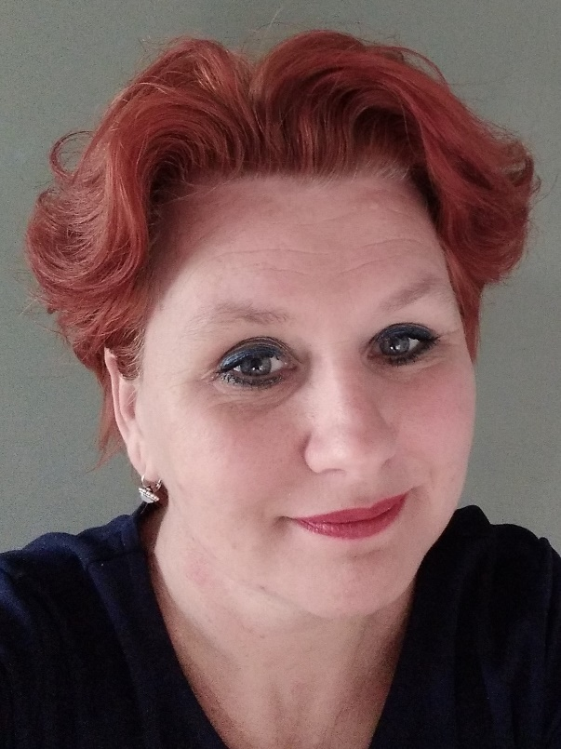
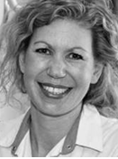
Marleen van der Ven
Merel van der Mee

Slide 2
Gezondheid en huidconditie voor de operatie

Slide 3
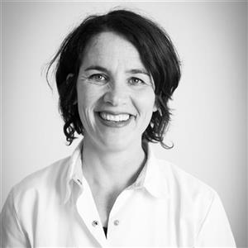
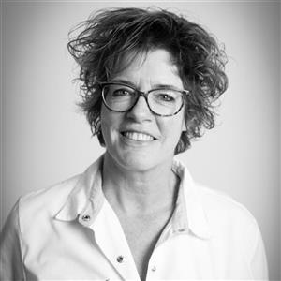
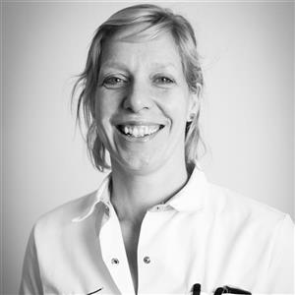
Orthopedieconsulenten
Bereikbaar van maandag tot en met vrijdag
van 8.30 uur tot 12.00 uur
Telefonisch: 0485-476330: vraag naar de consulent
Mail: orthopedieconsulent@viasana.nl
Angela Jacobs
Marian Eerden
Mario Hermens
Marloeke Jans

Slide 4
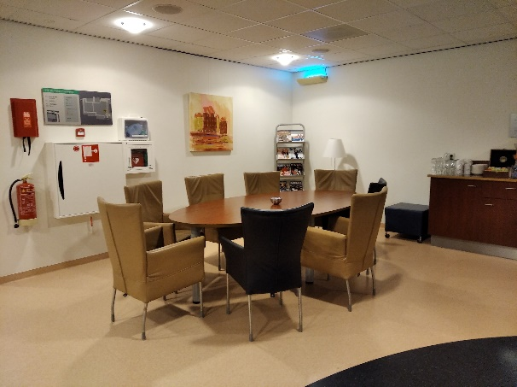
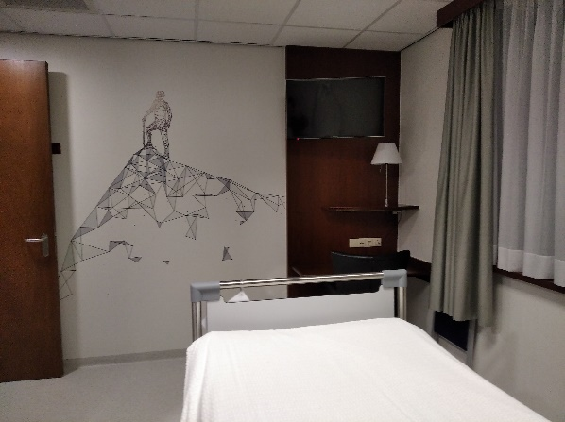
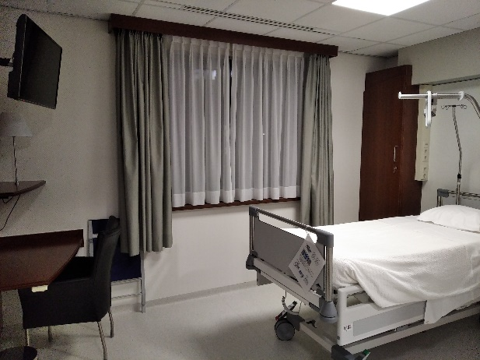
Uw verblijf bij ViaSana

Slide 5
Boodschappenlijstje
Recept ophalen bij de apotheek:
Nadroparine/Fraxiparine (trombosespuitjes)
Chloorhexidine/Hibiscrub (zeepoplossing)
Mupirocine/Bactroban ( neuszalf)
Paracetamol 500 mg tabletten zonder toevoeging 112 stuks
Coldpack 10 x 20 cm of groter
Krukken of rollator
Hometrainer
Zo nodig thuiszorg

Slide 6
Praktisch en comfortabel thuis

Slide 7
Één dag voor de operatie
Telefonisch bericht tussen 9.00 uur en 16.00 uur
Wij bellen met een anoniem nummer
Opnametijd om 7.00 uur: operatie tussen 08.15 uur en 11.30 uur
Opnametijd om 9.30 uur: operatie tussen 12.00 uur en 14.30 uur

Slide 8
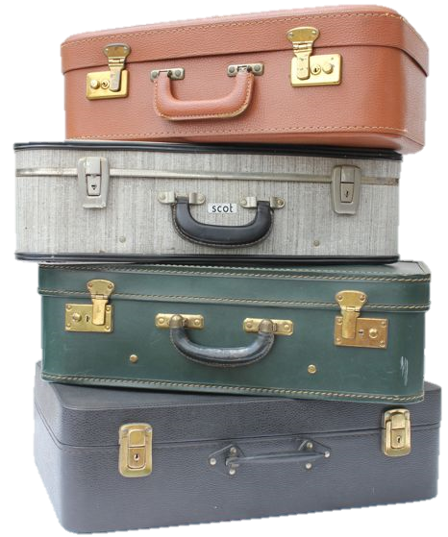
Ik ga naar ViaSana en neem mee

Slide 9
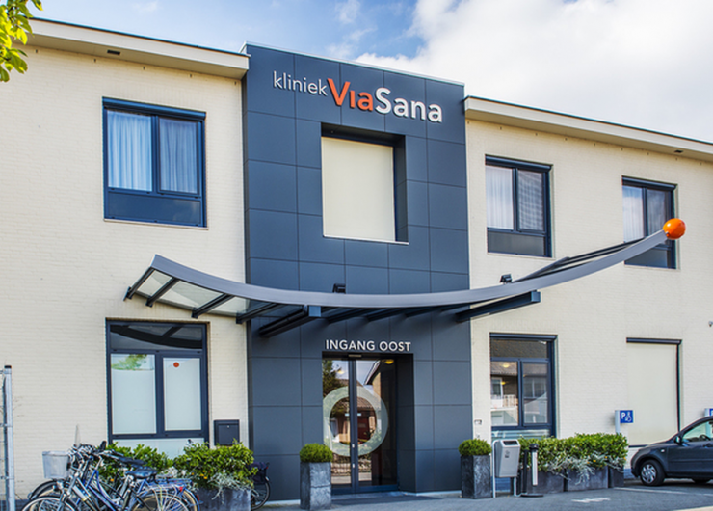
Dag van de opname
Binnenkomst via ingang Oost
Ontvangst en opname op de verpleegafdeling
Partner / mantelzorger

Slide 10
Verkoeverkamer

Slide 11
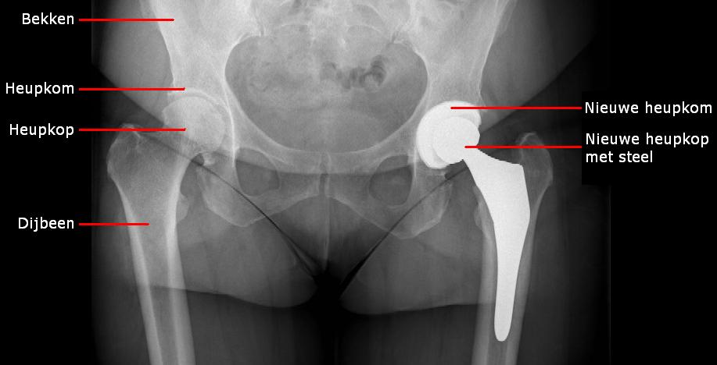
Operatie heup
Voorbereiding op de verkoeverkamer
Operatie: https://youtu.be/bwv7JoKkS3A

Slide 12
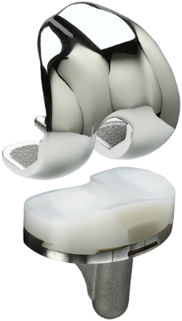
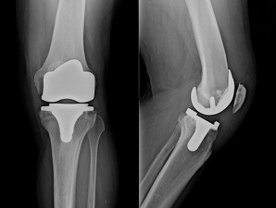
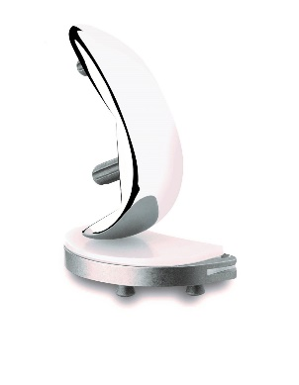
Operatie knie
Voorbereiding op de verkoeverkamer
Operatie: https://youtu.be/ttqp6qUqNK8
Totale knieprothese
Halve knieprothese

Slide 13
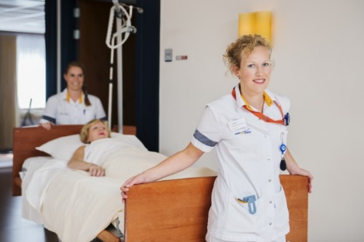
Terug op de verpleegafdeling

Slide 14
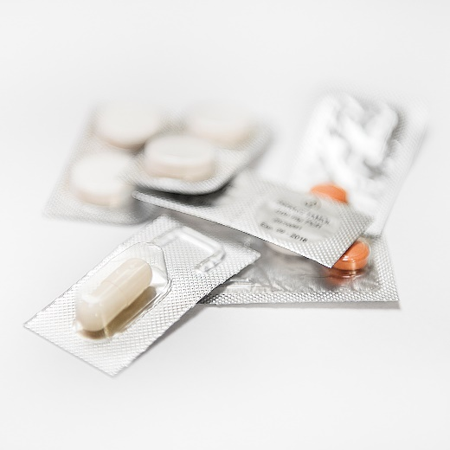
Pijnstilling
Standaard medicatie
Extra medicatie
Recept bij ontslag
Overige middelen

Slide 15
Wondzorg heup
Pleister
Douchen
Lekkage
Hechtingen
Tekenen van infectie
Luxatie

Slide 16
Wondzorg knie
Pleister
Douchen
Lekkage
Hechtingen
Tekenen van infectie

Slide 17
Controles
Twee weken na de operatie bij de orthopedieconsulent voor hechtingen verwijderen
Zes weken na de operatie bij de behandelend arts
Ongeveer drie maanden na de operatie groepsevaluatie (afhankelijk van de coronamaatregelen
Twaalf maanden na de operatie bij de behandelend arts en röntgenfoto

Slide 18
Nog even dit
Volg het pad van uw kunnen
Niet de snelweg van andermans verwachtingen

Slide 19
Maandag tussen 8.30 en 10.00
Telefonisch 0485- 476330, vraag naar Marleen van der Ven, voorlichting

